Slide 1

Golang
—Pzy

Slide 2
golang初体验
01
golang部分语法特性
02
golang之我的感受
03

Slide 3

Go‘s logo
gopher：
北美的一种地鼠，善于挖掘，且动作十分迅速
Go is an open source programming language that makes it easy to build simple, reliable, and efficient software
Notes:
模板来自于 http://docer.wps.cn

Slide 4
变量与枚举的声明
var 变量名 类型 = 表达式
var a int = 100
type AuthType int
type VerifyType int
type MoveType string
const (
PreShare AuthType = 0
CertSign AuthType = 1
MD5 VerifyType = 1
SHA1 VerifyType = 2
SM3 VerifyType = 3
MoveTop MoveType = "MOVE_TOP"
MoveEnd MoveType = "MOVE_END"
)
变量名 := 表达式
a := 100
推导声明常见形式
return, err := fun()
Notes:
模板来自于 http://docer.wps.cn

Slide 5
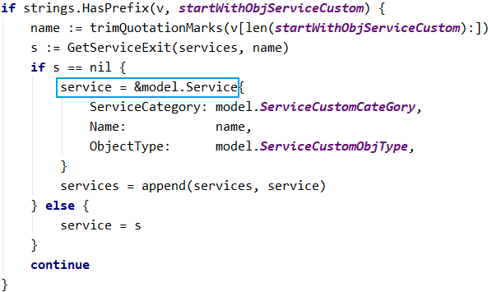
结构体的实例化
基本形式：var ins T
new关键字创建指针类型：ins := new(T)
取结构体地址：ins := &T{}
Notes:
模板来自于 http://docer.wps.cn

Slide 6
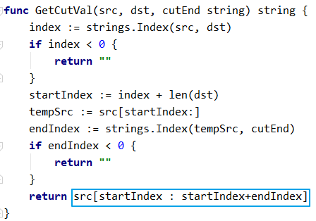
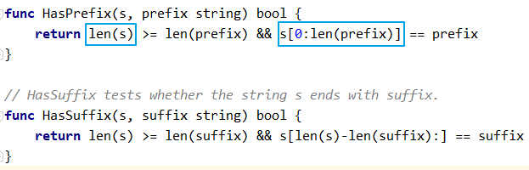
切片的应用
1
生成切片
slice [开始位置:结束位置]
2
append
cmdArr = append(cmdArr, util.ConfigTerminal)
cmdArr = append(cmdArr, fmt.Sprintf(`no policy "%s"`,policy.Name))
cmdArr = append(cmdArr, serviceArr...)
Notes:
模板来自于 http://docer.wps.cn

Slide 7
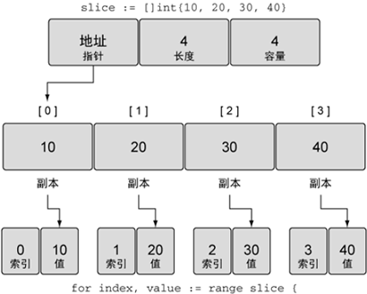
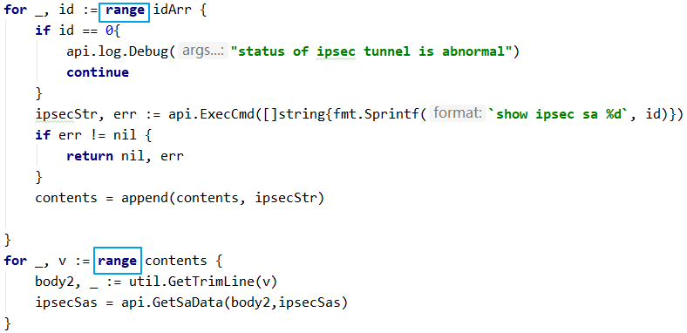
range循环迭代
迭代返回的变量是切片元素的一个副本：
slice := []int{10, 20, 30}
for index, value := range slice {
fmt.Printf("Value: %d Value-Addr: %X ElemAddr: %X\n",value, &value,&slice[index])
}
副本为依次赋值，因此value的地址总是相同的：
Value: 10 Value-Addr: 10500168 ElemAddr: 1052E100
Value: 20 Value-Addr: 10500168 ElemAddr: 1052E104
Value: 30 Value-Addr: 10500168 ElemAddr: 1052E108
Notes:
模板来自于 http://docer.wps.cn

Slide 8
接口
声明一个Driver接口：
type Driver interface {
Stop()
Handle(traceID string, operation string, data string) (string, error)
}
Notes:
模板来自于 http://docer.wps.cn

Slide 9
type Adapter struct { }
定义一个Adapter结构体用以实现Driver接口：
实现Driver接口的两个方法：
func (a *Adapter) Stop()
func (a *Adapter) Handle(traceID string, operation string, data string) (string, error)
Notes:
模板来自于 http://docer.wps.cn

Slide 10
此方法实例化一个Adapter结构体并返回：
func Init(vsys string, version string, creds []*utils.ConnConfig, ch chan *utils.Channel, logger *log.Log) (utils.Driver, error) {
adap := &Adapter{
}
return adapter, nil
}
*Adapter类型的adapter使用Handle方法：
_, err := adapter.Handle("1234", utils.SYNC_DEVICE_DATA, "[]")
Notes:
模板来自于 http://docer.wps.cn

Slide 11
func main() { // 实例化Adapter adap := &Adapter{ } // 声明一个Driver的接口 var driver Driver // 将接口赋值adap，也就是*adapter类型,由于adap完全实现了Driver的所有方法，因此赋值成功 driver = adap // 使用Driver接口 driver .stop() driver .handle() }
也可以这样写：
Notes:
模板来自于 http://docer.wps.cn

Slide 12
通道
ch := make(chan interface{})
发送数据：
ch <- data
接收数据：
data := <-ch
data, ok := <-ch
<-ch
Notes:
模板来自于 http://docer.wps.cn

Slide 13
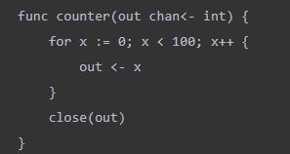
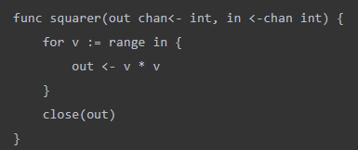
单向通道
var 通道实例 chan<- 元素类型 // 只能发送通道
var 通道实例 <-chan 元素类型 // 只能接收通道
Notes:
模板来自于 http://docer.wps.cn

Slide 14
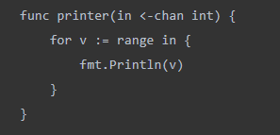
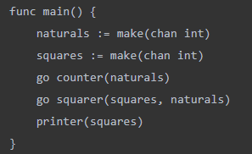
通道连接Goroutine
将printer方法写在主协程
确保两个协程能正常运行结束
双向通道的类型转换
Notes:
模板来自于 http://docer.wps.cn

Slide 15
Feelings
Notes:
模板来自于 http://docer.wps.cn

